Slide 1





$$B$$
$$C$$
$$D$$
$$A$$

Slide 2
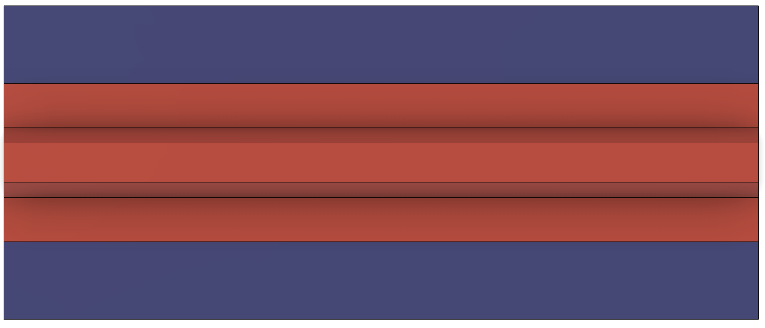


$$L$$
$$W$$

